Slide 1



Présentateur
Amath SALL
El Moustapha DIOP
Elève ingénieur des travaux statistiques
Elève ingénieur des travaux statistiques
Diakhou NDAW
Elève ingénieur des travaux statistiques

Slide 2
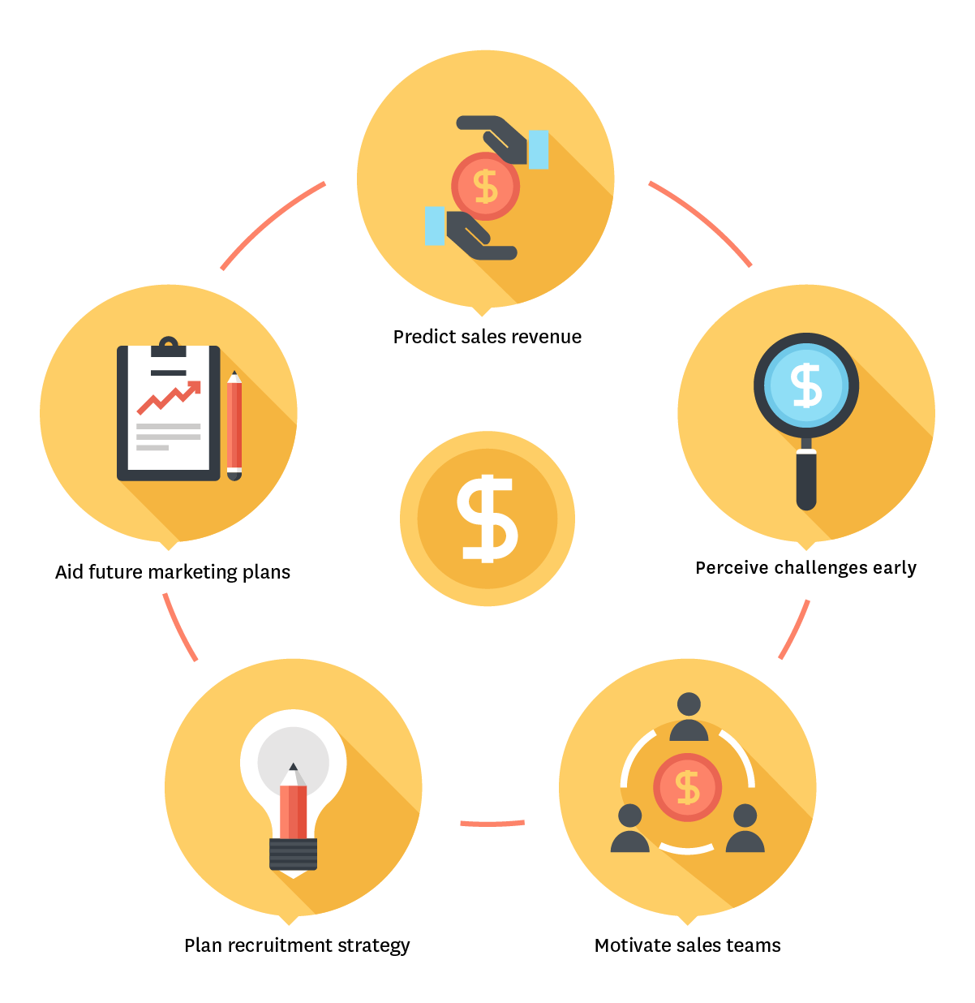

Predict future sales
February 2th

Slide 3

PLAN
INTRODUCTION
1
Exploration des données
2
Traitement des données manquantes et extrémes
3
Future engineering
4
Evaluation
5
Evaluation
6

Slide 4
Introduction
Rappel de la problématique
Démarche

Slide 5
Problématique
On est des data-scientists chez Oshop ,
un réseau de magasins de vente d’articles.
Dans le réseau on y vend, quotidiennement dans chaque magasin des boutiques des articles.
Il est demandé aux data-scientists du groupe de mettre en place un modèle de prédiction des ventes totales pour chaque produit et chaque magasin au cours du mois prochain.

Slide 6
01
Analyse exploratoire de données

Slide 7
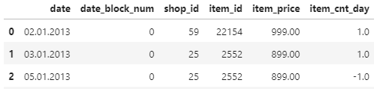
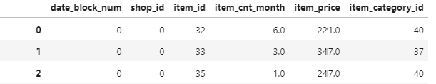


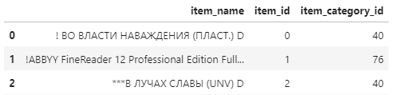
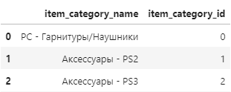
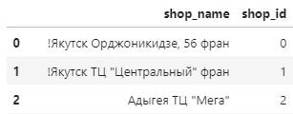
Informations générales
1 609 124
22 170
84
60
Base finale
Bases de données
sales_train.csv
items.csv
individus
item_categories.csv
Articles
shops.csv
Catégories d’articles
Boutiques

Slide 8
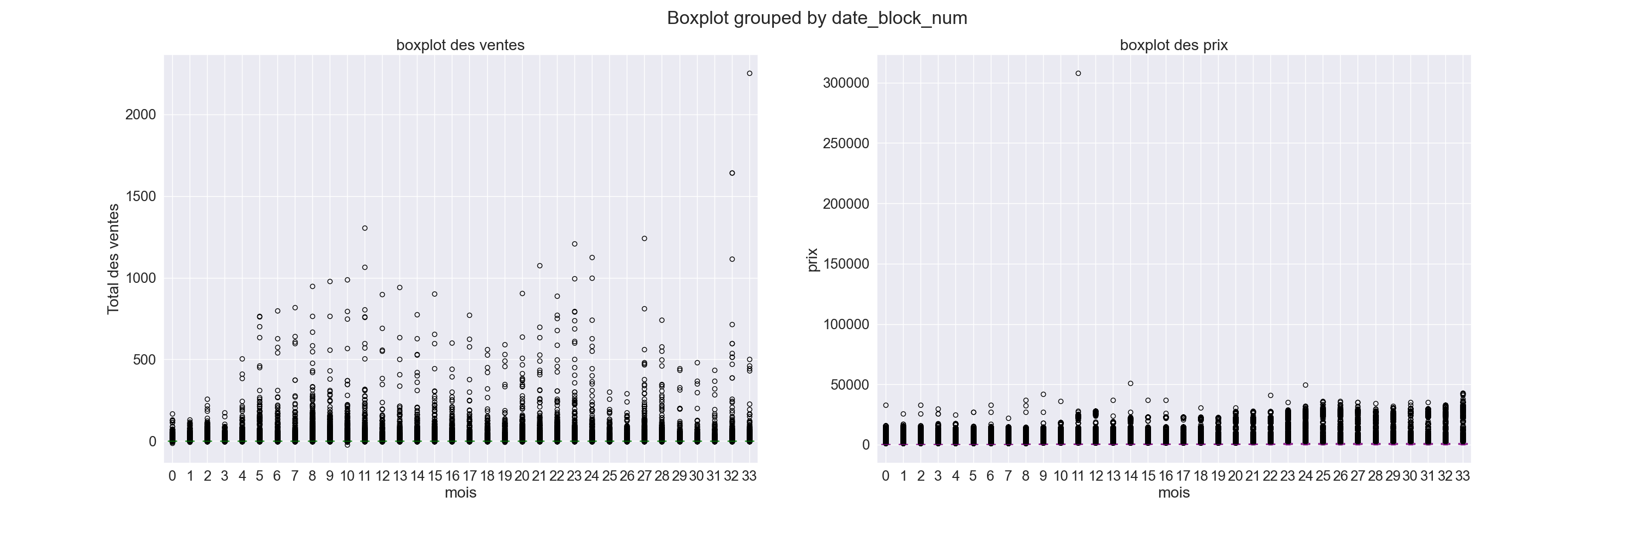
Distribution des ventes et des prix par mois
2
2253
790
307980
Ventes
Moyenne
Maximum
Prix
Moyenne
Maximum

Slide 9
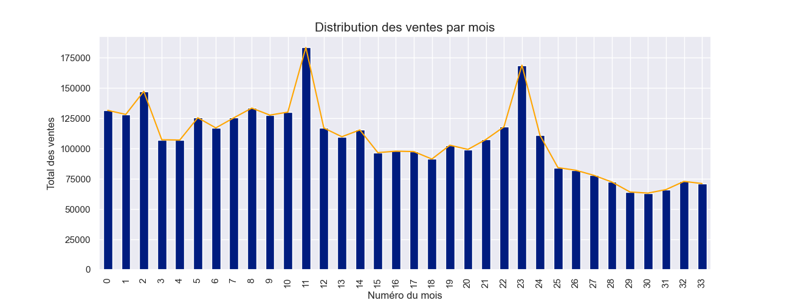
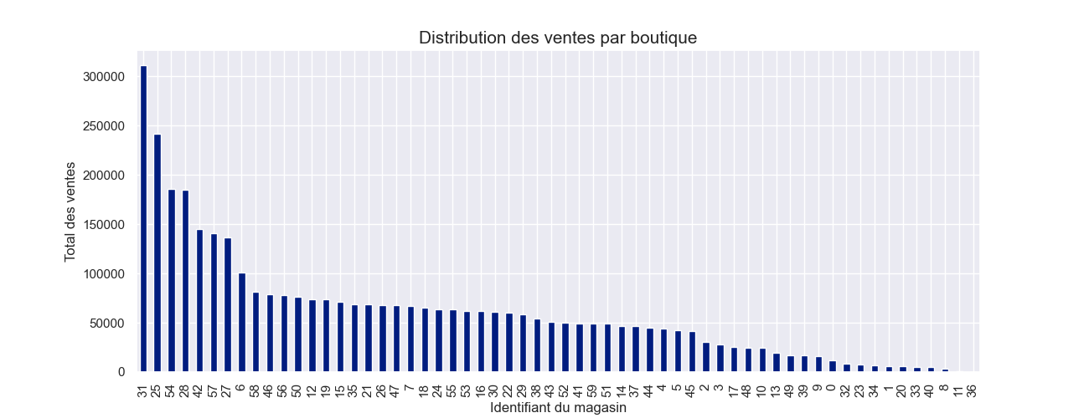
Répartition des ventes
a
Par mois
b
Par boutique

Slide 10
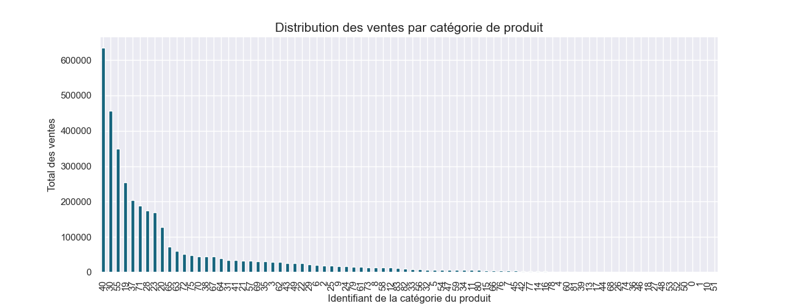
Répartition des ventes
c
Par catégorie

Slide 11
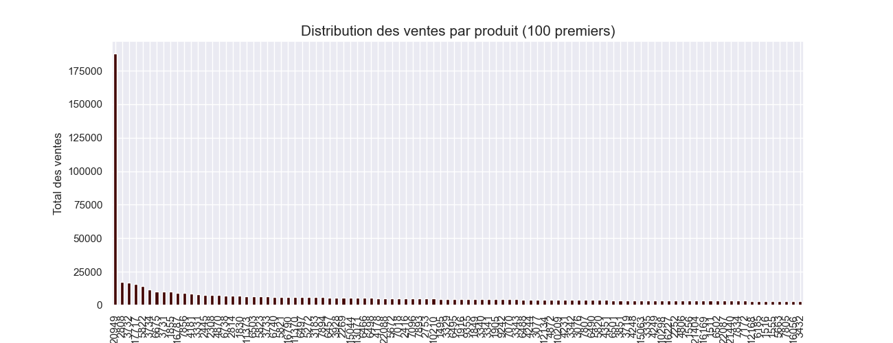
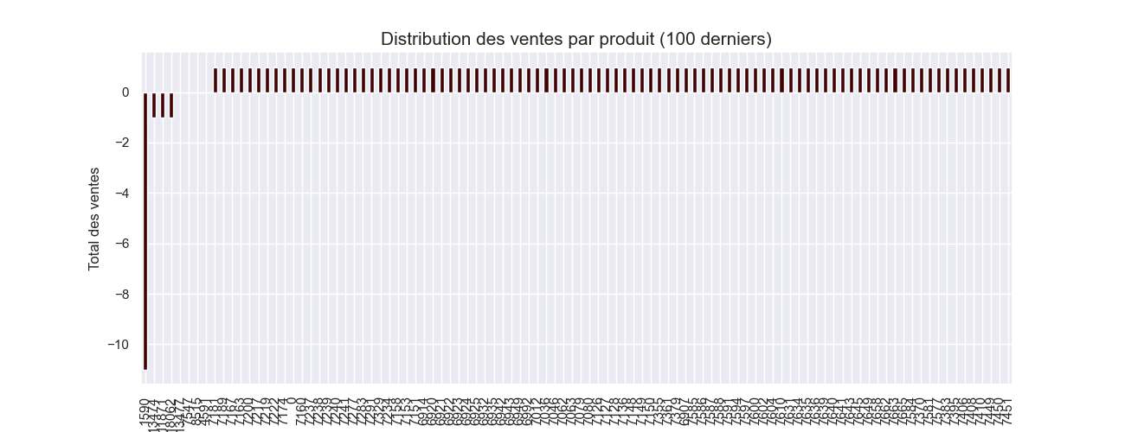
Répartition des ventes
d
Par produit

Slide 12
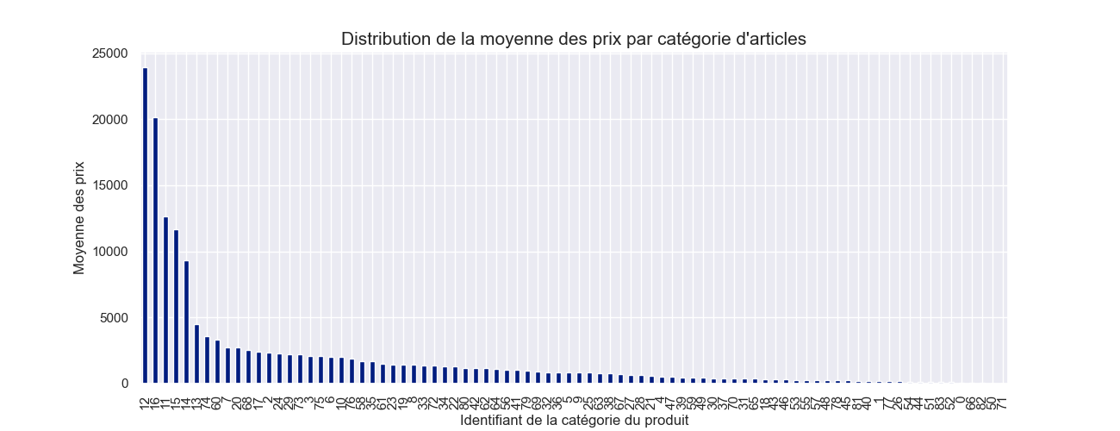
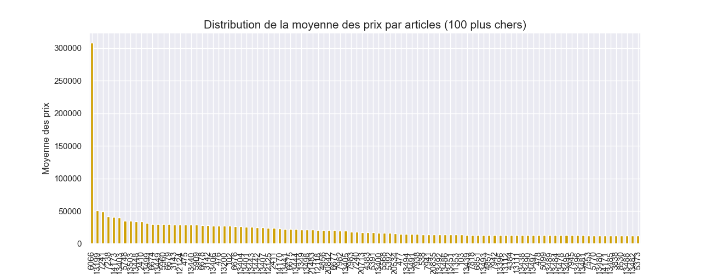
Répartition des prix
a
Par catégorie
b
Par produit

Slide 13
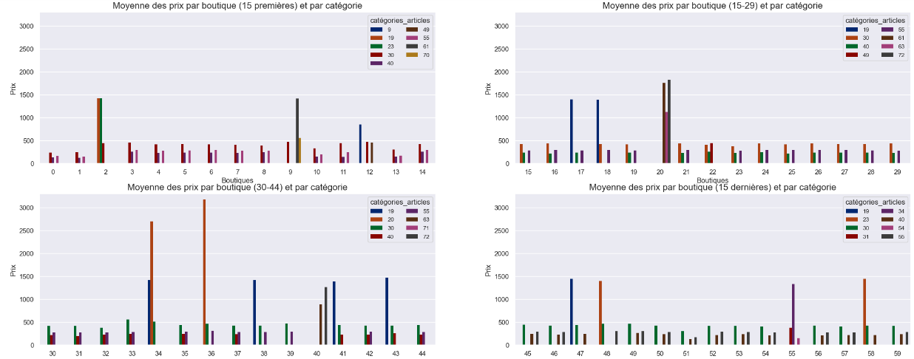
Répartition des prix
c
Par boutique et par catégorie (les 3 premières les plus vendus)

Slide 14
03
Data cleaning
Notes:
les arbres de décision sont construits en fractionnant les observations (c'est-à-dire les instances de données) en fonction des valeurs des variables. L'algorithme CART recherche la meilleure répartition.

Slide 15
Data cleaning et Feature Engeneering
L’analyse descriptive a montré que la base contenait beaucoup d’incohérences, et surtout qu’il n’ y avait définitivement pas assez de variables pour faire tourner un modèle
Objectifs
Rendre la base plus digeste pour un modèle ML
Détection et suppression des doublons
Traitement des observations selon le coefficient de variation des prix dans le mois
Création des potentielles variables explicatives
Suppression des valeurs négatives (prix et ventes)
Catégorisation
de la base

Slide 16

Imputation des données manquantes
Pour les ventes retardées , les données manquantes sont remplacées par 0
L’imputation des prix est faite en 4 étapes succesives
Regroupement selon le mois, l’article
Regroupement selon le mois, la boutique
2
4
1
Regroupement selon le mois, la catégorie de l’article
3
Regroupement selon le mois

Slide 17

Modélisation
Comment choisir le modèle le plus adapté ?
Régression
Bagging
Boosting
Random Forest
XGBOOST
LIGHTGBM

Slide 18
01
Random Forest

Slide 19
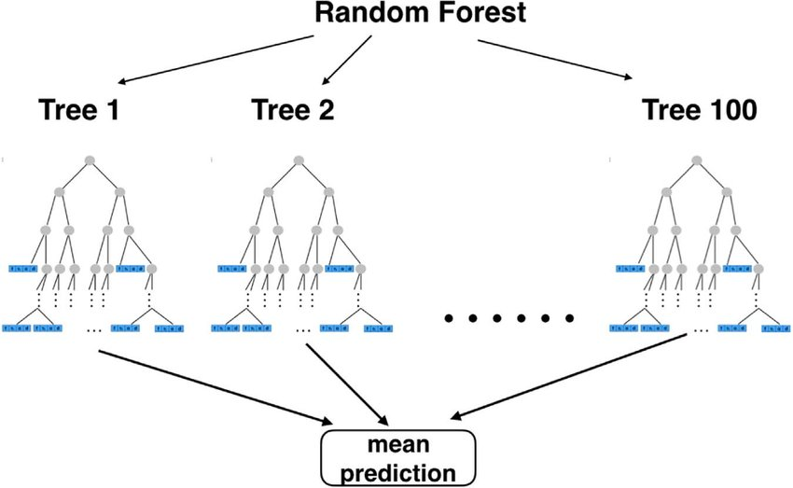
Random Forest
Proposé par Leo Breiman en 2001
algorithme qui se base sur l’assemblage d’ un ensemble d'arbres de décision utilisés pour prédire une quantité ou une probabilité

Slide 20
02
XGBOOST

Slide 21
03
LightGBM
Un algorithme de boosting
Notes:
les arbres de décision sont construits en fractionnant les observations (c'est-à-dire les instances de données) en fonction des valeurs des variables. L'algorithme CART recherche la meilleure répartition.

Slide 22
LightGBM
LightGBM (Light Gradient Boosting Machine), et publié en 2016.
Basé sur des algorithmes d’arbre de décision, il est utilisé pour le classement, la classification et la régression
les arbres de décision sont construits en fractionnant les observations en fonction des valeurs des futures. L'algorithme CART recherche la meilleure répartition.
Comment choisir la répartition optimale ?
Cette méthode est lente lorsque la taille est grande
Avec LightGBM, on vise à résoudre ce problème de temps et de puissance de calcul
Donc on introduit une nouvelle méthode de recherche de la bonne structure d'arbre pour chaque apprenant ajouté.

Slide 23
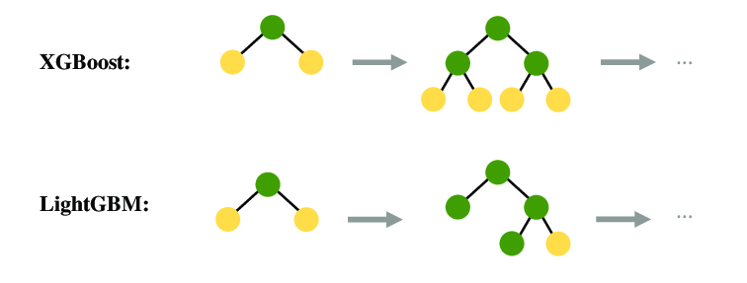
LightGBM
LIGHTGBM VS XGBOOST
LightGBM fait pousser l'arbre par feuille tandis que l'autre algorithme se développe par niveau.
Il n y a pas de vainqueur au niveau de la performance les deux modèles sont très performants, par contre XGBoost est mieux adapté au jeux de données de petite taille, on risque d'avoir un sur-apprentissage avec de grands volumes de données tandis que LightGBM est son opposé.
LightGBM est beaucoup plus rapide que XGBoost. Grâce à sa méthode de réduction de dimension (EFB), il est capable de gagner en matière de puissance de calcule tout en conservant la même précision de XGBoost.

Slide 24
Evaluation

Slide 25
Score(r2) des modèles
0.937
0.94
0.857
Train
0.872
0.85
0.866
Test
Random Forest
XGBOOST
LIGHTGBM
On choisit le modèle LIGHTGBM, en effet ,les autres font du sur-apprentissage

Slide 26
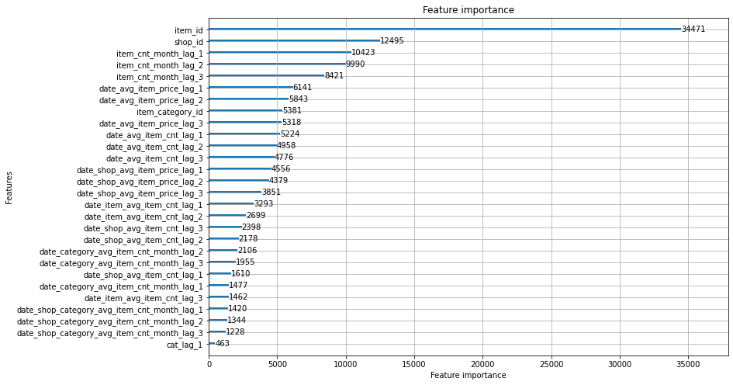
Future importance

Slide 27

CONCLUSION
LightGBM

Slide 28
MERCI POUR VOTRE ATTENTION !

